Slide 1
矩阵论
Matrix Theory

Slide 2
第1章：线性空间与线性变换
内容概要
§1.1 线性空间 ～ 向量空间 R ^{n}
  要点：空间的代数与几何结构，与向量空间R ^{n} 的关系
§1.2 内积空间 ～ 向量空间 R ^{n}
要点：线性空间中向量的度量，R^{n} 中的内积的推广
§1.3 线性变换 ～ 矩阵空间 R ^{m×n}
要点：线性空间之间的映射（线性映射），与矩阵空间R ^{m×n}的关系

Slide 3
第1章：线性空间与线性变换
预备知识
集合：笼统地说是指一些事物（或者对象，称为元素）组成的整体。
集合的表示：枚举、表达式，如
集合的运算：并（U ），交（∩ ）

Slide 4
第1章：线性空间与线性变换
预备知识
数域：一种数集，对四则运算封闭（除数不为零）。
比如有理数域、实数域（R ）和复数域（ C）。实数域和复数域是工程上较常用的两个数域。

Slide 5
第1章：线性空间与线性变换
内容概述：
  线性空间的一般概念
  重点：空间的代数与几何结构，度量，与向量空间R ^{n} 的关系
  线性变换
  重点：矩阵处理方法，与矩阵的关系
特点：
  研究代数结构——具有线性运算的集合
  研究几何结构——空间的维数和基
  看重的不是研究对象本身，而是对象之间的结构关系
  研究的关注点：对象之间数量关系的矩阵处理
  学习特点：具有抽象性和一般性

Slide 6
1.1 线性空间
一、线性空间的概念
n 维向量空间R^{n} (R²，R³): 结构, 表示, 运算, 度量等
R^{n}到线性空间的推广思想：
  抽象出线性运算的本质，在任意研究对象的集合上定义具有线性运算的代数结构。

Slide 7
1.1 线性空间
一、线性空间的概念
线性空间的定义 (定义1.1 (P 1))
设V是一个非空集合，F是一个数域。
在V和F上定义了两种运算，加法与数乘：
∀ α, β ∈V, α + β ∈V; ∀ α ∈V, k ∈F, kα ∈V
并且满足以下8条运算性质：
    5条运算律：加法交换律、结合律；乘法结合律；分配律1、2；
    3个特殊元素：零元, 负元, 数1
    则称V为数域F上的线性空间。
    V中的元素称为向量。
    F为实（复）数域时，称V为实（复）线性空间。

Slide 8
1.1 线性空间
一、线性空间的概念
n 维向量空间R^{n} (R²，R³): 结构, 表示, 运算, 度量等
R^{n}到线性空间的推广思想：
  抽象出线性运算的本质，在任意研究对象的集合上定义具有线性运算的代数结构。
线性空间的定义 (定义1.1 (P 1)) 数F域上的线性空间V
  三要素： V(F), 加法与数乘, 运算性质
    非空集合V与数域F
    两种运算：向量的加法和数乘向量 (可以不同于熟知的加法和乘法运算！)
    8条运算性质(公理定义), 含特殊元素(零元, 负元, 数1)

Slide 9
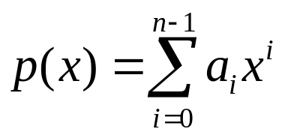
常见的线性空间
F=R或C
F ^{n} = { X = ( x₁，x₂，…，x_{n} )^{T}：x_{i} ∈F }
运算：向量加法和数乘向量
  R ^{n} ；C ^{n}
F ^{m×n} = { A = [a_{ij}]_{m×n} ：a _{ij}∈F }；
  运算：矩阵的加法和数乘矩阵
  R ^{m×n} ；C ^{m×n}
P_{n} [x] = { ：a_{i}∈R } （<=n-1 阶多项式空间）
运算：多项式的加法和数乘
C[a, b] = { f (x)：f (x) 为 [a, b] 上连续(实)函数 }
运算：函数的加法和数乘 (还有C¹[a, b]等 )
不一样的线性空间：V = R⁺, F = R, a ⊕ b = ab, λ ⊗ a = a ^{λ}

Slide 10
几点说明
线性空间不能离开某一数域来定义。
实际上，对于不同数域，同一个集合构成的线性空间会不同。
甚至一种能成为线性空间而另一种不能成为线性空间。
数域 中的运算是具体的四则运算，而 中所定义的加法运算和数乘运算则可以十分抽象。
封闭性的条件也很重要。

Slide 11
线性空间的判断
例子：次数为n-1的实多项式集合： { ：a_{i}∈R，且 a_{n-1} 不为零 }
平面上不过原点的直线上的点的集合，如V={ (x₁, x₂)： x₁, x₂ ∈R，且 x₁ + x₂ =1 }；
空间中不过原点的直线(或平面)上的点的集合。
x₂
(0, x₂)
·(x₁, x₂)
o
x₁
(x₁, 0)

Slide 12
不是线性空间的例子与判别
例子：次数为n-1的实多项式集合： { ：a_{i}∈R，且 a_{n-1} 不为零 }；
平面上不过原点的直线上的点的集合，如V={ (x₁, x₂)： x₁, x₂ ∈R，且 x₁ + x₂ =1 }；
空间中不过原点的直线(或平面)上的点的集合。
判别：依定义，即若不满足定义中的条件，则不是线性空间。如
向量加法或数乘不封闭；
不含特殊元素； ……

Slide 13
线性空间的抽象
线性空间的一般形式：
  V(F) ，V中元素被统称为向量：α，β，γ，…
线性空间的简单性质（共性）：
定理1.1 V(F) 具有性质：
（1） V(F)中的零元素是惟一的。
（2） V(F) 中任何元素的负元素是惟一的。
（3）数零和零元素的性质：
0α = 0，k0 = 0; kα = 0 ⇒ α=0 或 k=0
（4） − α = (−1)α
数0
向量0
0α = (0+0)α = 0α+ 0α
⇒
0α = 0

Slide 14
线性空间的抽象
线性空间的一般形式：
  V(F) ，V中元素被统称为向量：α，β，γ，…
线性空间的简单性质（共性）：
定理1.1 V(F) 具有性质：
（1） V(F)中的零元素是惟一的。
（2） V(F) 中任何元素的负元素是惟一的。
（3）数零和零元素的性质：
0α = 0，k0 = 0; kα = 0 ⇒ α=0 或 k=0
（4） − α = (−1)α
数0
向量0
若 kα = 0, k不为0, 则
α = k⁻¹kα = k⁻¹0 = 0

Slide 15
线性空间的抽象
线性空间的一般形式：
  V(F) ，V中元素被统称为向量：α，β，γ，…
线性空间的简单性质（共性）：
定理1.1 V(F) 具有性质：
（1） V(F)中的零元素是惟一的。
（2） V(F) 中任何元素的负元素是惟一的。
（3）数零和零元素的性质：
0α = 0，k0 = 0; kα = 0 ⇒ α=0 或 k=0
（4） − α = (−1)α
数0
向量0
α + (−1)α = (1−1)α = 0α = 0
⇒ − α = (−1)α

Slide 16
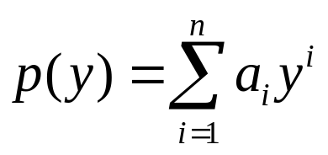

二、线性空间的基和维数
向量的线性相关与线性无关：
  定义形式和向量空间R^{n}中的定义一样。
  有关性质与定理和R^{n}中的结果一样。
例题1 证明C[0, 1]空间中的向量组
{e^{x}，e^{2x}，e^{3x} …，e^{nx}}，x∈[0，1]
线性无关。
令 y=e^{x} (>0) ，考察多项式
线性无关。

Slide 17
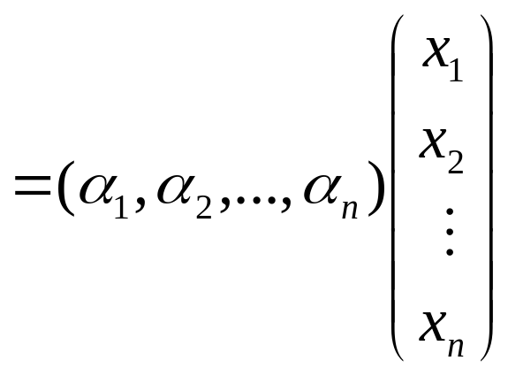
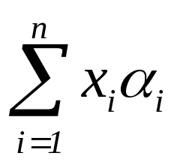
二、线性空间的基和维数
基与维数的概念(P 3)
定义1.2 设V(F)为线性空间，若存在一组线性无关的向量α₁，α₂，…，α_{n}，使得V中任一向量均可由其线性表示，即任给β ，存在F中数组{ x₁，x₂，…，x_{n} }，使得 β = x₁α₁ + x₂α₂ + x₃α₃ +…+ x_{n}α_{n}，
  则称向量组{ α₁，α₂，…，α_{n} }为V的一组基，基中所含向量的个数称为V的维数，记为 dim V = n, n< +∞，或 n=+∞.
有用的记号： β =

Slide 18
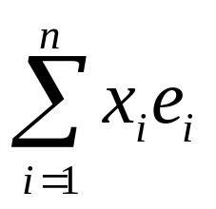
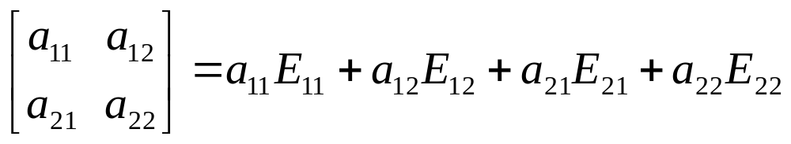
二、线性空间的基和维数
常见线性空间的基与维数：
□ F ^{n} ={ X = ( x₁，x₂，…，x_{n} )^{T}：x_{i} ∈F }，dim F^{n} =n，
( x₁，x₂，…，x_{n} )^{T} = , e_{i} = (0, 0, …, 1, 0, …, 0)^{T},
{ e₁, e₂, …, e_{n} } 线性无关，构成一组基，称为自然基
  □ R^{m×n} ={A =[a_{ij}]: a_{ij}∈R}, 自然基{ E_{ij} }, dim R^{m×n} =m×n，
  A = [a_{ij}] =∑a_{ij}E_{ij}，矩阵 E_{ij} 的第i行j列元素为1，其余元素为0。
  □ 如 R^{2×2}

Slide 19
二、线性空间的基和维数
常见线性空间的基与维数：
  P_{n} [x] ，自然基{1，x，x²，x³…, x ^{n-1}}，dim P_{n} [x] =n
  P [x] :（实或复）多项式全体，
  自然基{ 1, x, x², …, x ^{n-1} … }，dim P [x] = +∞
  C[a, b], { 1, x, x², …, x ^{n-1} … } ⊆ C[a, b], dim C[a, b] = +∞
  复数集C: 作为C上的线性空间； 作为R上的线性空间
  基与维数： 1， dim C = 1； {1, i}, dim C = 2
  约定：
  V_{n}(F)表示数域F上的 n 维线性空间。
  本课程主要研究有限维线性空间。
定理1.2 V_{n}(F)中任n个线性无关的向量均构成它的基。

Slide 20
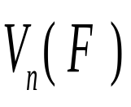

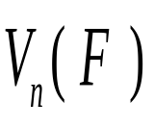
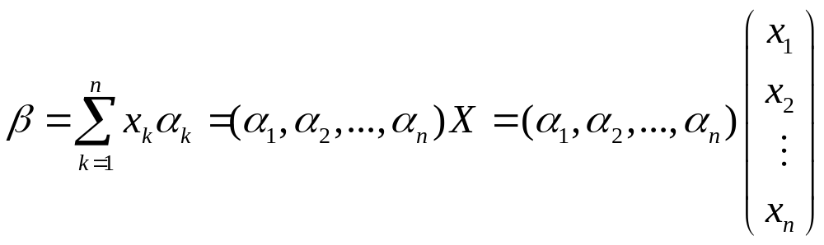
三、坐标(向量在给定基下的线性表示)
1 定义1.3 (P3)
设 { α₁，α₂，…，α_{n} } 是线性空间 的一组基，
β ∈ ，有 β = ，则称x₁，x₂，…，x_{n} 是 β 在基{α_{i}}下的坐标，
称X=(x₁, x₂, …, x_{n})^{T}为β 在基{α_{i}}下的坐标向量，简称坐标。
要点：坐标与基有关，向量在给定基下的坐标惟一；
坐标的表达形式：F^{n} 中向量。

Slide 21
“坐标”的相关讨论
一般来说，线性空间及其元素是抽象的对象，不同空间的元素完全可以具有千差万别的类别及性质。但坐标表示把这种差别留给了基，由坐标所组成的新向量仅由数域中的数表示出来。
更进一步，原本抽象的“加法”及 “数乘”经过坐标表示就演化为向量加法及数对向量的数乘。

Slide 22
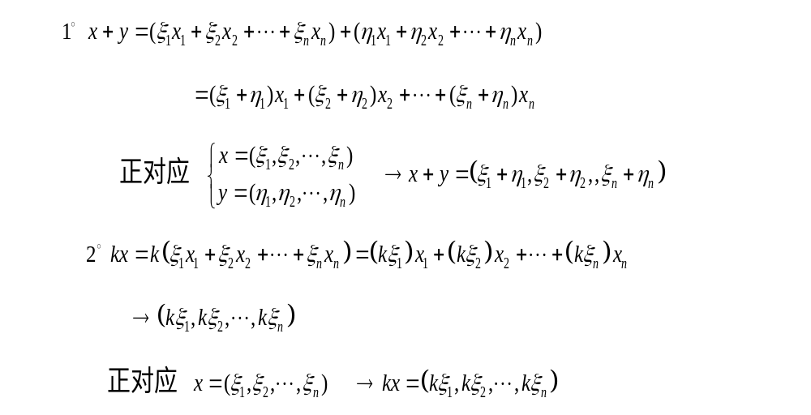
“坐标”的意义讨论

Slide 23
“坐标”的相关讨论
同一元素在不同基下坐标不同，后面会讨论坐标之间的具体关系。

Slide 24
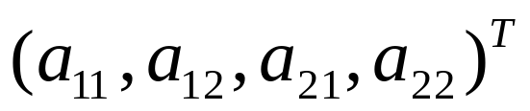
三、坐标(向量在给定基下的线性表示)
例1 常见线性空间的基与坐标：
□ F ^{n} ={ X = ( x₁，x₂，…，x_{n} )^{T}：x_{i} ∈F }，dim F^{n} =n，
X = (x₁, x₂, …, x_{n} )^{T} = , e_{i} = (0, 0, …, 1, 0, …, 0)^{T},
X在自然基下的坐标就是自己： ( x₁，x₂，…，x_{n} )^{T}
□ R^{m×n} ={A =[a_{ij}]: a_{ij}∈R}, 自然基{ E_{ij} }, dim R^{m×n} =m×n，
  A = [a_{ij}] =∑a_{ij}E_{ij}，于是A在自然基下的坐标就是A的元素构成的mn维向量。
  □ 如 R^{2×2}

Slide 25
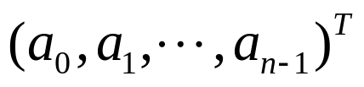
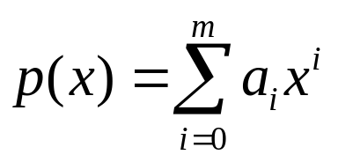
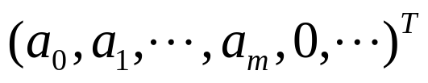
三、坐标(向量在给定基下的线性表示)
常见线性空间的基与坐标（续）：
  P_{n} [x]中多项式
  在自然基{1，x，x²，x³…, x ^{n-1}}下的坐标：
  P [x]中多项式
  在自然基{ 1, x, x², …, x ^{n} … }下的坐标:
  复数集C: 作为C上的线性空间； 作为R上的线性空间
  基与坐标： 1， z=z·1； {1, i}, z = a+bi

Slide 26
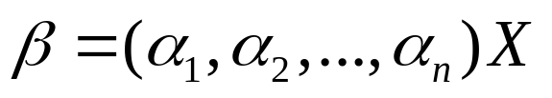
例2 设空间P₄[x]的两组基为：
{ 1，x，x²，x³ } 和
{ 1，(x – 1)¹，(x – 1)²，(x – 1)³ }
求 f (x) = 2+3x+4x²+x³ 在这两组基下的坐标。
推广( (x – 1) 变 (x – x₀) )?
归纳：
线性空间V_{n}(F)在任意一组基下的坐标属于F^{n} 。
每一个常用的线性空间都有一组“自然基”，在这组基下，向量的坐标容易求得。
求坐标方法的各异性。

Slide 27


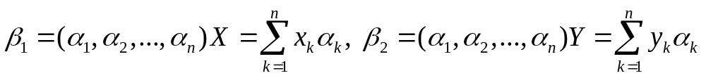
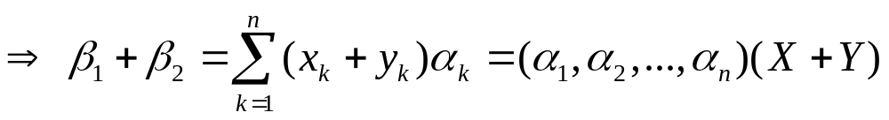
2 线性空间V_{n}(F)与F^{n}的同构
  坐标关系
V_{n}(F) F^{n}
  β 基{α_{1，}α_{2，… ,}α_{n}} X
由此，给定基，可建立一个一一对应关系 σ
  ∀ β ∈ V_{n}(F)，∃ X ∈ F^{n}， σ(β) = X
  σ(β₁ + β₂) = σ(β₁) + σ(β₂)
  σ(kβ) = kσ(β)

Slide 28
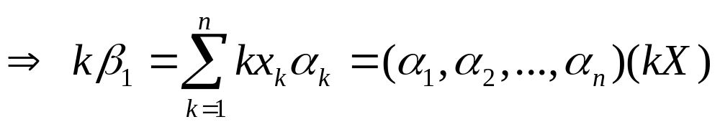
2 线性空间V_{n}(F)与F^{n}的同构
  坐标关系
V_{n}(F) F^{n}
  β 基{α_{1，}α_{2，… ,}α_{n}} X
由此，给定基，可建立一个一一对应关系 σ
  ∀ β ∈ V_{n}(F)，∃ X ∈ F^{n}， σ(β) = X
  σ(β₁ + β₂) = σ(β₁) + σ(β₂)
  σ(kβ) = kσ(β)

Slide 29
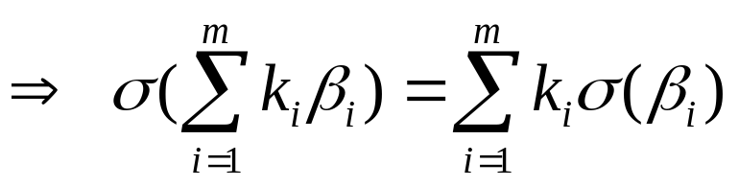
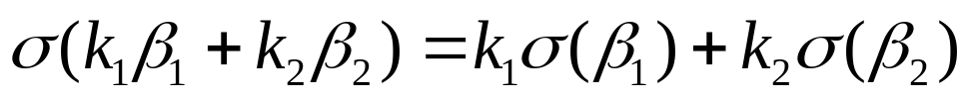
2 线性空间V_{n}(F)与F^{n}的同构
  坐标关系
V_{n}(F) F^{n}
  β 基{α_{1，}α_{2，… ,}α_{n}} X
由此，给定基，可建立一个一一对应关系 σ
  ∀ β ∈ V_{n}(F)，∃ X ∈ F^{n}， σ(β) = X
  σ(β₁ + β₂) = σ(β₁) + σ(β₂)
  σ(kβ) = kσ(β)
在关系σ下，线性空间V_{n}(F) 和 F^{n} 同构。

Slide 30
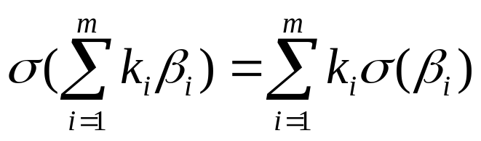
同构的性质
定理1.3 V_{n}(F)中向量{ β₁, β₂, …, β_{m} }线性相(无)关 ⇔ 它们在给定基下的坐标
{ X₁, X₂, …, X_{m} }在F^{n}中线性相(无)关。
同构保持线性关系不变。
应用：
借助于空间F^{n}中已经有的结论和方法研究一般线性空间V_{n}(F)中的线性关系。

Slide 31
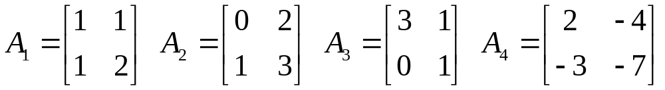
例10(P5) 讨论P₄[x]中向量 f₁ = 1+2x+4x³ , f₂ = x+x²+4x³ , f₃ = 1+x-3x² , f₄ = -2x+x³ 的线性相关性。(线性无关，构成一组基！)
解：取自然基，转化为坐标(系数)空间R⁴中的问题。
例题 设R^{2×2}中向量组{ A_{i} }
1 讨论{A_{i}}的线性相关性；
2 求向量组的秩和极大线性无关组；
3 把其余的向量表示成极大线性无关组的
线性组合。

Slide 32
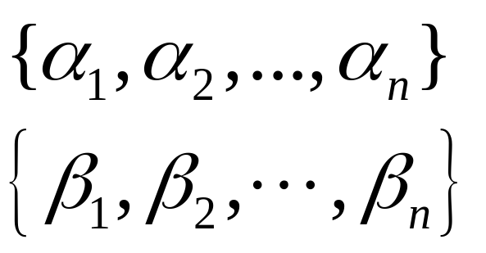
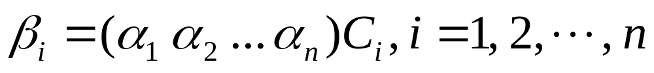
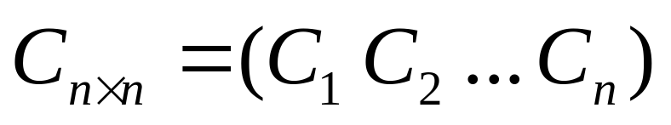
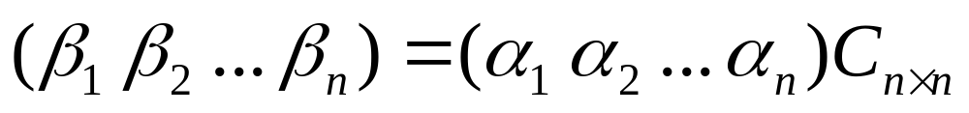
四、基变换和坐标变换
讨论：
  不同的基之间的关系
  同一个向量在不同基下坐标之间的关系
基变换公式
设线性空间中有两组基：
则
令
则简记

Slide 33
四、基变换和坐标变换
讨论：
  不同的基之间的关系
  同一个向量在不同基下坐标之间的关系
基变换公式
设线性空间中有两组基：
过渡矩阵
则
过渡矩阵C的性质：
C 的第i列是 β_{i} 在基{ α_{k} }下的坐标
C 为非奇异矩阵（Th1.3）

Slide 34
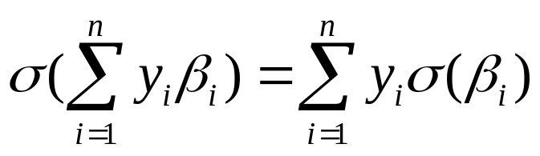
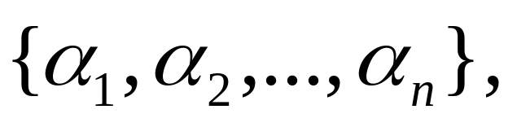
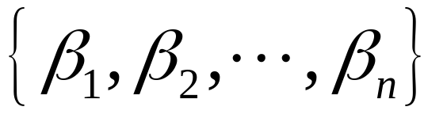
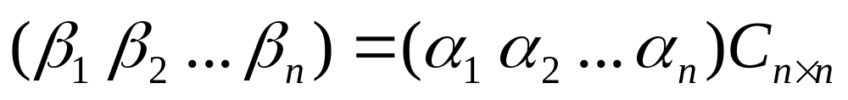
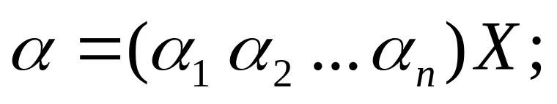
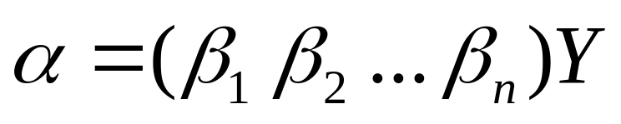

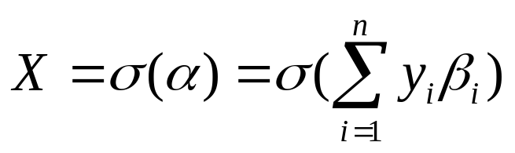
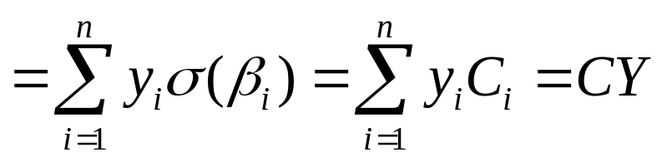
2 坐标变换公式
已知
空间中两组基：
满足:
设
讨论X和Y的关系
定理 1.4 X = CY 或 Y = C⁻¹X
设由第一组基确定的同构映射为 ，则

Slide 35
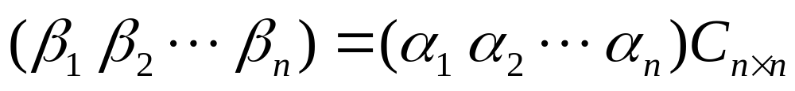
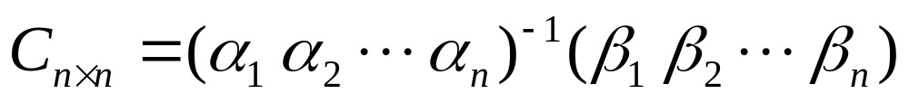
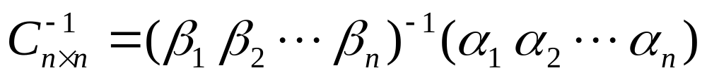
2 坐标变换公式
如何求过渡矩阵？
从定义出发（坐标表示）；
对F^{n},可通过矩阵求逆：由
有
或
定理1.4的应用: 知C和Y，求 X = CY；或知C和X，求 Y = C⁻¹X。

Slide 36
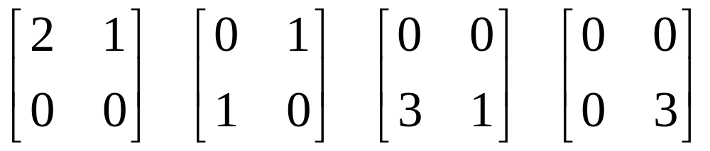
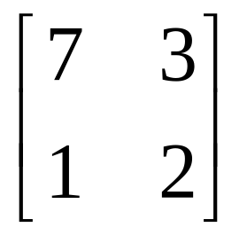
例题11（P6）
例题 已知空间R^{2×2}中两组基（I）{E_{ij}}
（II）
{ }
求从基（I）到基（II）的过渡矩阵C。
求向量 在基（II）的坐标Y。
解：可看作空间R⁴中的问题，则解法与例11类似。
例题12(P7): 求P₄[x]中向量在例10基下的坐标。

